Slide 1
Chào mừng các con đến với tiết học
Môn: Mĩ thuật
Chủ đề 4: QUÊ HƯƠNG – ĐẤT NƯỚC
Bài 2: Nhân vật với trang phục dân tộc
Cô giáo: Nguyễn Thị Tú

Slide 3
Mĩ thuật
CHỦ ĐỀ 4: QUÊ HƯƠNG – ĐẤT NƯỚC
Bài 2: Nhân vật với trang phục dân tộc
HOẠT ĐỘNG 1: KHÁM PHÁ

Slide 4
HOẠT ĐỘNG 1: KHÁM PHÁ
Khám phá 1 số trang phục của các dân tộc ở Việt Nam:
Các bộ trang phục trên của dân tộc nào?
Màu sắc, kiểu dáng của bộ trang phục đó gợi cho em cảm giác gì?
Đặc điểm riêng của từng bộ trang phục là gì?

Slide 5
HOẠT ĐỘNG 2: KIẾN TẠO KIẾN THỨC- KĨ NĂNG
Các bước tạo mô hình nhân vật với trang phục dân tộc bằng giấy bìa:

Slide 6
HOẠT ĐỘNG 2: KIẾN TẠO KIẾN THỨC- KĨ NĂNG
Các bước tạo mô hình nhân vật với trang phục dân tộc bằng giấy bìa:

Slide 7
HOẠT ĐỘNG 2: KIẾN TẠO KIẾN THỨC- KĨ NĂNG
Các bước tạo mô hình nhân vật với trang phục dân tộc bằng giấy bìa:
VIDEO HƯỚNG DẪN TẠO MÔ HÌNH NHÂN VẬT
VỚI TRANG PHỤC DÂN TỘC BẰNG GIẤY BÌA

Slide 8
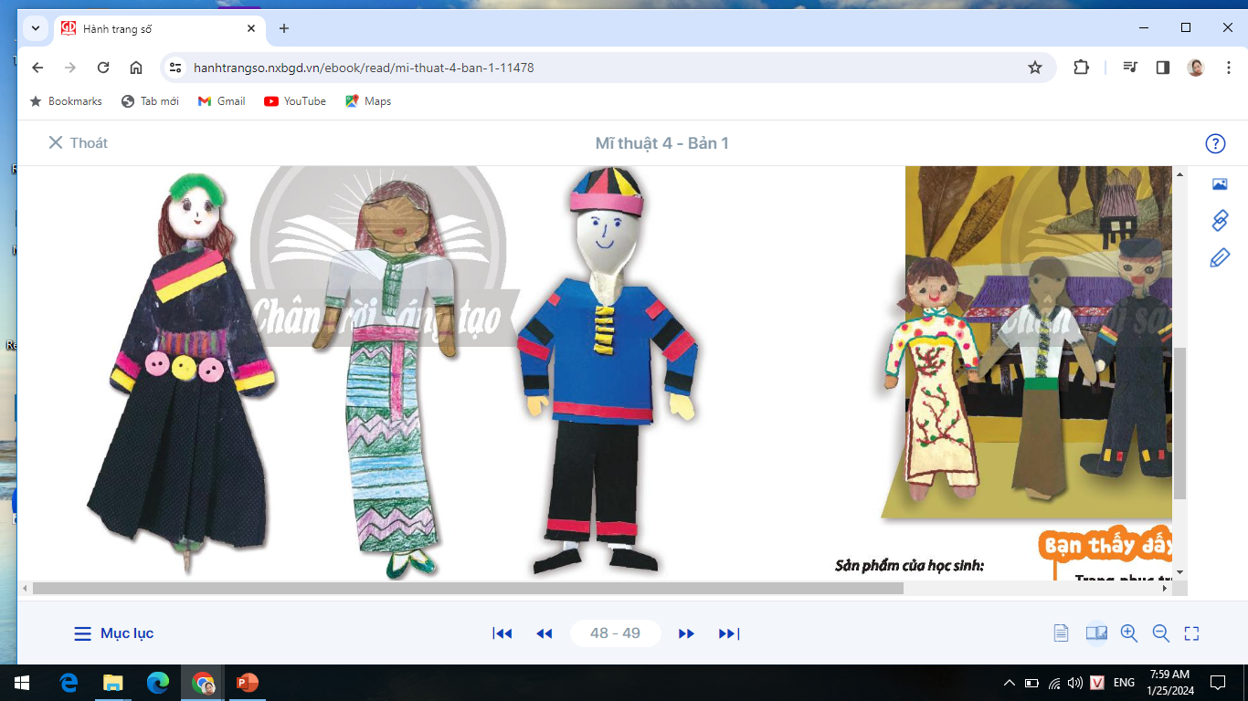

Slide 11
BÀI VẼ THAM KHẢO

Slide 12
HOẠT ĐỘNG 3: LUYỆN TẬP- SÁNG TẠO
Em sẽ vẽ chân dung nhân viên nào trong trường? Người ấy làm công việc gì?
Em sẽ thể hiện trang phục của nhân viên đó như thế nào?
Em sẽ vẽ thêm những hình ảnh gì để bài vẽ của mình sinh động?

Slide 13
HOẠT ĐỘNG 3: LUYỆN TẬP- SÁNG TẠO
Vẽ chân dung nhân viên làm việc ở trường em.

Slide 14
HOẠT ĐỘNG 4: PHÂN TÍCH- ĐÁNH GIÁ
Trưng bày sản phẩm và chia sẻ
CÂU HỎI GỢI MỞ
+ Em thích bài vẽ nào nhất? Vì sao?
+ Hình ảnh nào thể hện rõ công việc của nhân vật trong bài vẽ?
+ Em có ý trưởng điều chỉnh như thế nào để bài vẽ thêm sinh động hơn?

Slide 15
Tìm hiểu một số hình thức thư viện thân thiện:
HOẠT ĐỘNG 5: VẬN DỤNG - PHÁT TRIỂN

Slide 16
Kính chúc các thầy cô giáo và các em Mạnh khỏe – Hạnh phúc

